Slide 1

SZEMLÉLETFORMÁLÁS
Balástya belterületi védelmét szolgáló A1 és A2 vízgyűjtő és Gajgonyai záportározó fejlesztése projekt
TOP-2.1.3-16-CS1-2021-00031

Slide 2


Slide 3
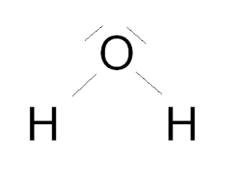
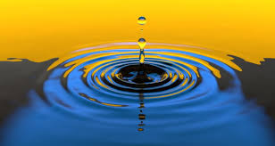
A VÍZ – AZ ÉLET FORRÁSA
A víz kémiai képlete H₂O, ami azt jelenti, hogy két hidrogénatom és egy oxigénatom alkotja.
A víz molekulákban a hidrogénatomok kovalens kötéssel kapcsolódnak az oxigénatomhoz.
Tiszta állapotban színtelen, szagtalan és íztelen folyadék, melynek olvadáspontja 0 °C, forráspontja pedig 100 °C normál légköri nyomáson.
A víz összegképlete: H2O
Szerkezeti képlete:

Slide 4
A VÍZ KÖRFORGÁSA
A hidrológiai ciklus vagy ismertebb nevén a víz körforgása a Föld hidroszférájában (a Föld különböző halmazállapotú vizeket tartalmazó része) lévő víz folytonos és természetes körforgása, amelyet a napsugárzás tart fenn.
A ciklusban részt vesznek a felszíni és felszín alatti vizek, valamint a légkör és a föld víztartalma. A körforgás során a víz gáznemű, folyékony és szilárd halmazállapotban is előfordul.
A víz földi körforgásának fizikai-meteorológiai tényezői: napsugárzás, hőmérséklet, légnyomás, légnedvesség, szél.

Slide 5
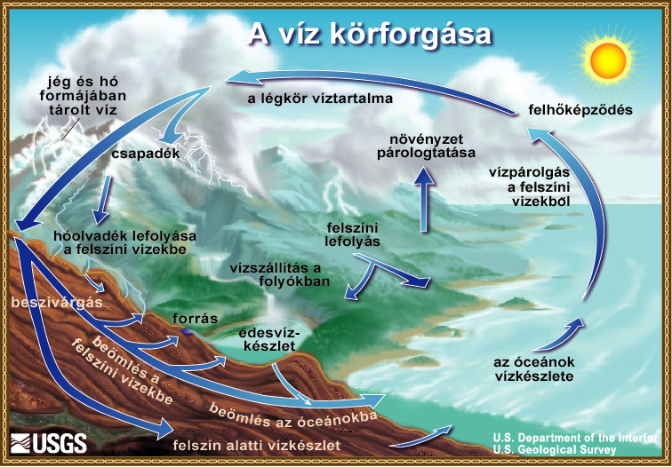
A VÍZ KÖRFORGÁSA

Slide 6
ESŐVÍZ HASZNOSÍTÁSA
Átlagos napi vízfogyasztás 1 emberre vetítve 120 l.
tisztálkodás 38%, ivás, főzés 2%, mosogatás 7%, mosás 13%, autómosás 5%, WC öblítés 33%, kerti öntözés 2%.
Csapadékvízgyűjtéssel tudunk takarékoskodni.
Egy 100 m2 alapterületű ház tetejéről 78 m3 vizet tudunk összegyűjteni.
Mosáshoz, WC öblítéshez használhatjuk.
Az esővíz lágyvíz, nincsenek benne magnézium és kalcium sók, a mosáshoz kitűnő.

Slide 7
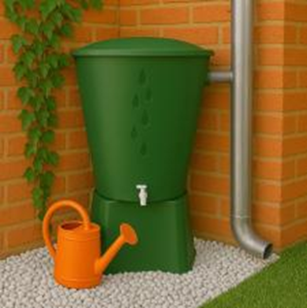
ESŐVÍZ HASZNOSÍTÁSA
Előnyei:
  Vízmegtakarítás
  Költségcsökkentés
  Környezetvédelem
  Növényvédelem
  Ingyenes vízellátás

Slide 8
ESŐVÍZ GYŰJTÉSE
Az ereszcsatorna kivezető nyílását egy hordóba vezetjük mechanikai szűrőn keresztül, majd tovább vezetjük a csapadékot egy föld alatti tartályba, ami ajánlottan téglából, kőből vagy betonból van. Ott aktív szenes szűrésen megy át és szivattyú segítségével visszavezethetjük a házba.
Ha a csapadék vizet az udvaron fahordóba gyűjtjük, a tetejére csalán levelet teszünk, hogy ne legyenek benne szúnyog lárvák, ezt a vizet kerti öntözésre kiválóan tudjuk használni.
A fent leírtak tippet adhatnak az esővíz hasznosítására, mert az édesvizek megóvása közös feladatunk.

Slide 9
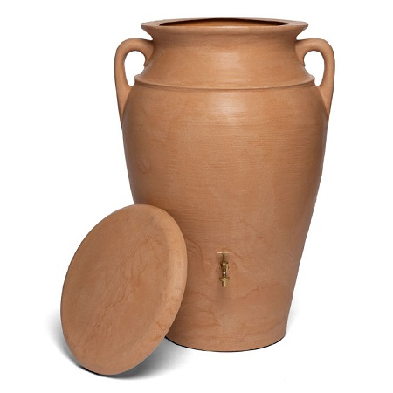
ESŐVÍZ GYŰJTÉSE
Összességében a víz nem csak fizikai értelemben életfontosságú, hanem szimbolikus és spirituális értelemben is.
Az életünk és a jövőnk szempontjából is kiemelten fontos a víz védelme és a tudatos vízhasználat.

Slide 10
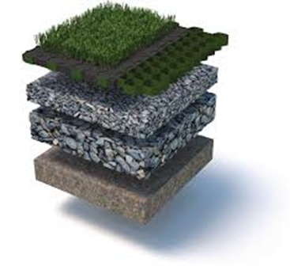
INNOVATÍV VÍZÁTERESZTŐ BURKOLATOK
Nap mint nap több hektárnyi zöldfelület kerül átalakításra, melyeket burkolt felületek váltanak fel, ezáltal fokozódik a CO2 termelés és felgyorsul a víz kiáramlása is a területről. Mindezzel összefügg a helyi hőmérsékletváltozás, a víz körforgásának megbomlása és a helyi árvizek kialakulása.
Alkalmazási területek:
  Lakóterületek, kertek, teraszok, járdák, kocsibeállók.
  Közterületek, parkok, játszóterek, parkolók.
  Ipari területek, utak, raktárak.
  Sportpályák, játszóterek.

Slide 11
INNOVATÍV VÍZÁTERESZTŐ BURKOLATOK
E negatív hatások csökkentésére szolgálnak az úgynevezett zöld építészet elemei, mint például a zöldtetők és a „zöld”, permeábilis, azaz vízáteresztő burkolatok.
Ezek gyakorlati alkalmazása azonban gyakorta háttérbe szorult vagy a nem megfelelő kivitelezéseknek köszönhetően a betonelemek túlmelegedése a zöldfelületek kiszáradásához, a víz körforgásának megnehezítéséhez vezettek.
Az innovatív, vízáteresztő burkolattal kivitelezett területek ezeket kiküszöbölve nyújtanak átfogó, hosszútávú megoldást.

Slide 12
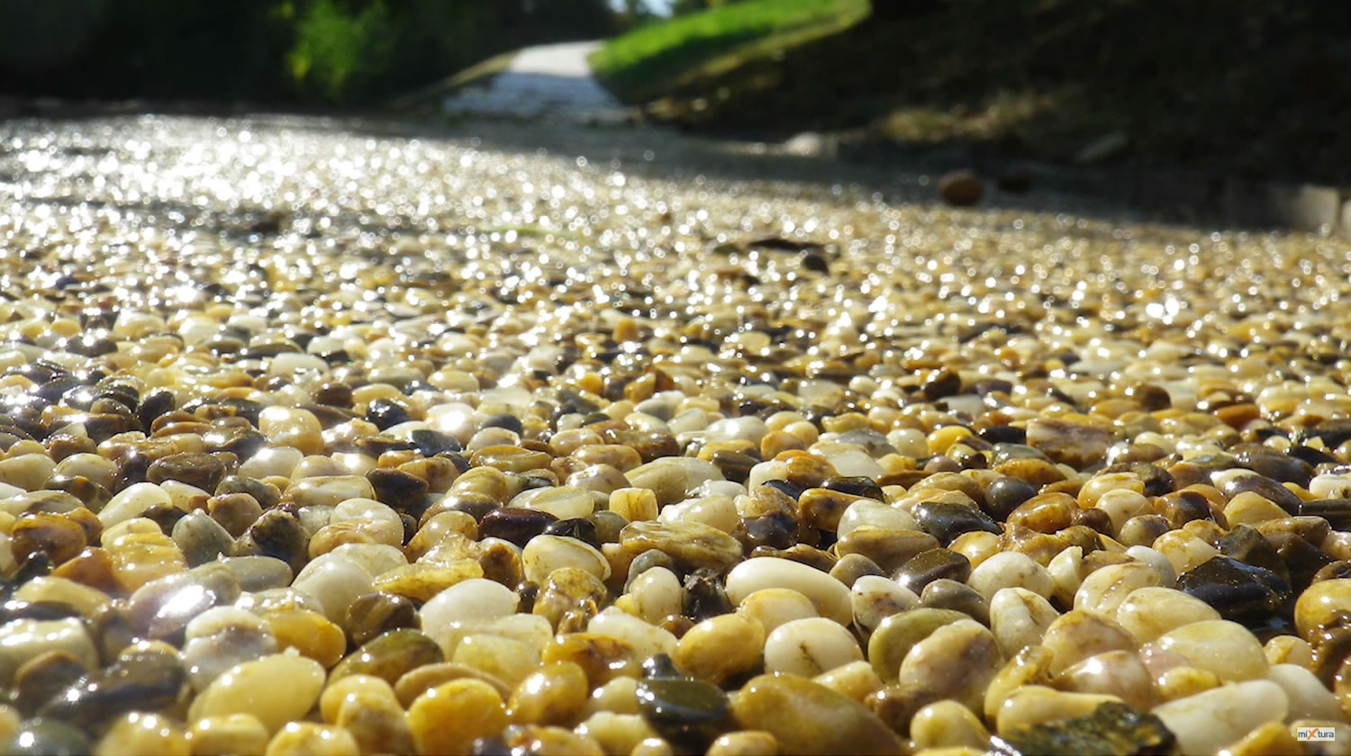
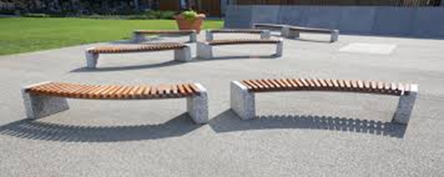
INNOVATÍV VÍZÁTERESZTŐ BURKOLATOK
Az innovatív vízáteresztő burkolatok típusai:
  Műgyantás kőburkolatok
  AS-TTE burkolatok
  Vízáteresztő térburkoló elemek

Slide 13
INNOVATÍV VÍZÁTERESZTŐ BURKOLATOK
A vízáteresztő burkolat fő sajátosságai és előnyei:
  100%-ban újrahasznosított műanyagból készült,
  masszív, időtálló kialakítású térburkolat,
  elősegíti a víz természetes körforgását és a mikroklíma javítását,
  bármikor tetszőlegesen variálható betonkockás és füvesített változat,
  nagy teherbírás akár tehergépkocsik általi terhelésnél is,
  egyszerű és kompakt szállítás,
  a burkolatok kapcsos illesztése az alapréteg minimalizálását teszik lehetővé (minimum 50%-os megtakarítás), az alaprétegek összetétele elősegíti a szennyeződések adszorpcióját és azok lebontását, kialakítása lehetővé teszi a növényzet egészséges növekedését.

Slide 14
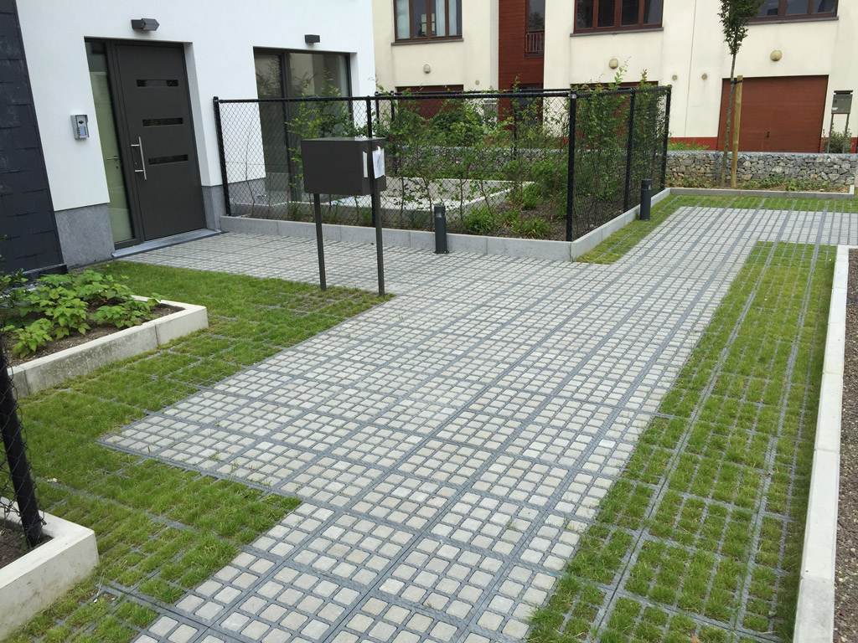
INNOVATÍV VÍZÁTERESZTŐ BURKOLATOK
Az innovatív vízáteresztő burkolatok előnyei:
  Vízgazdálkodás javítása
  Környezetvédelem
  Helyi hőmérséklet kiegyenlítése
  Esztétikai megjelenés
  Gazdaságosság

Slide 15
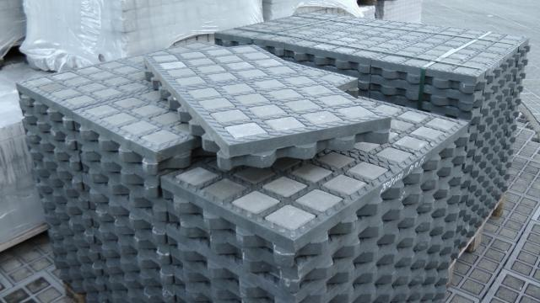
INNOVATÍV VÍZÁTERESZTŐ BURKOLATOK
Az innovatív és természetbarát kialakítású burkolat, modern és hosszútávú megoldást nyújt, szem előtt tartva a felhasználói kényelmet és a víz természetes körforgásának biztosítását, egyéb ökológiai követelmények teljesítésével egyaránt.

Slide 16
KÖSZÖNÖM A FIGYELMET!

